Slide 1


TRƯỜNG TIỂU HỌC ÁI MỘ A
Bài giảng điện tử Tiếng Việt lớp 1
Tên bài: Em nhà mình là nhất (tiết 1)

Slide 2

MÔN: TiẾNG ViỆT – LỚP 1
Phân môn: TẬP ĐỌC
Em nhà mình là nhất

Slide 3

Khởi động

Slide 4

NÓI VỀ ANH, CHỊ, EM

Slide 5
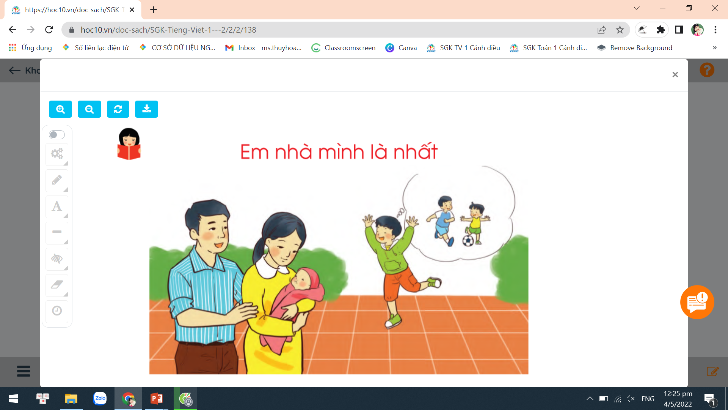
Nam

Slide 6

Tập đọc

Slide 7
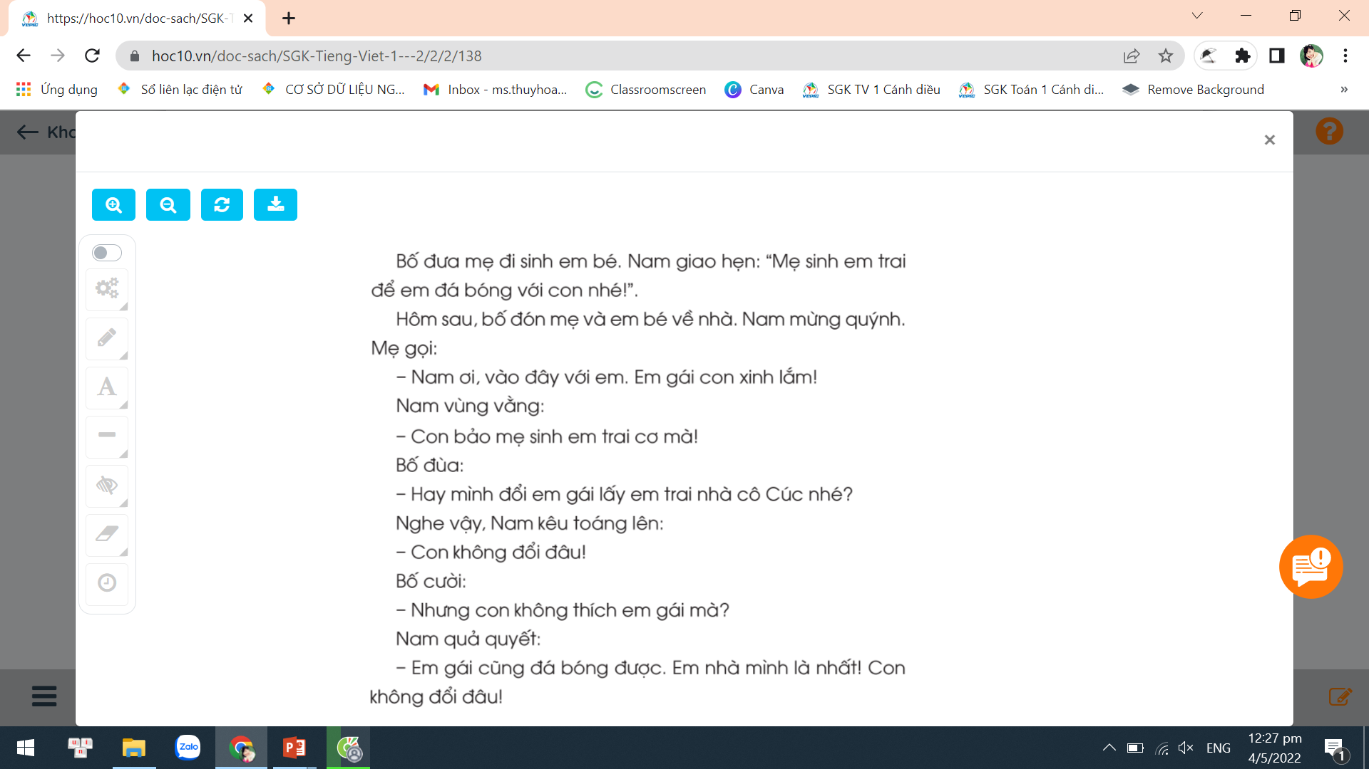
Điệu bộ tỏ ra giận dỗi, vung vẩy tay chân.
Kêu to lên.
Tỏ ý chắc chắn, không thay đổi.

Slide 8
2
3
1
4
5
6
7
8
9
10
11
12
13
14
15
16
17
18
19
20

Slide 9
1
2
3

Slide 11





Dặn dò

